Slide 1

VÆRKTØJ 6.2
PROJEKTETS ORGANISATION
Værktøjer til Power i projekter og portefølje, 5. udgave © John Ryding Olsson

Slide 2
Værktøj: Projektets organisation
Formål og udbytte
Projektets organisation skal sikre faglig kvalitet, beslutningskompetence og involvering af ”kunderne.” Projekter er midlertidige og mange deltagerne er ikke på forhånd kendt med de forskellige roller i projektet, derfor er det vigtigt, at organisationen kan beskrives klart og tydeligt. Værktøjet sikrer at:
Projektorganisationen beskrives klart og tydeligt.
Organiseringen har en relevant arbejdsdeling.
De tre roller holdes adskilt: Projektejer er besluttende og bevilgende, projektteamet er udførende og referencegrupperne er rådgivende.
En hensigtsmæssig struktur i projektet, sådan at der er sammenhæng mellem opgave og organisation.
Hvornår organiseres projektet?
Den overordnede struktur skal etableres forholdsvis hurtigt i et samarbejde mellem projektejer og projektleder.
Som projektleder skal du være hurtigt ude for at sikre de rigtige nøgleressourcer. Når først nogen i ledelsen har defineret struktur eller personer, er det meget svært at ændre.
Opdelingen i indsatsområder kan vente til målhierarki eller Impact case er på plads.
Organisationen skal kunne justeres undervejs, da der er behov for forskellige kompetencer og volumen gennem projektforløbet.
Faldgruber og begrænsninger
Styregruppen skal være magtfuld og lille. Undgå store styregrupper, det er ikke effektivt.
Ledere, der ikke kan levere ressourcer eller beslutninger, skal ikke være i styregruppen. De bør placeres i en referencegruppe.
Vurdér referencegruppens eller gruppernes sammensætning. Skal en gruppe bestå af personer med homogene interesser, eller skal forskellige målgrupper blandes?
Referencegrupper behøver ikke være en gruppe, det kan godt være enkeltpersoner, projektlederen rådfører sig med.
Involvér referencegrupperne så tidligt som muligt, og skab accept af målsætning og plan.
Interessenterne bestemmer suverænt, om projektet er en succes, så hold tæt kontakt til dem, så de er velinformerede.
Kæmp for at få de bedste medarbejdere til projektet, uden dem er det allerede op ad bakke.
Find fagligt kompetente deltagere med lederevner til rollen som teamledere i arbejdsgrupperne.
Projektets struktur skal opbygges ud fra hovedleverancerne, sådan at fagligt og økonomisk ansvar er klokkeklart defineret.
Værktøjer til Power i projekter og portefølje, 5. udgave © John Ryding Olsson

Slide 3
Fremgangsmåde for beskrivelse af projektets organisation
Hvem deltager?
Det er projektejer og styregruppe, der udpeger projektlederen.
Den overordnede organisering foretages i samarbejde mellem projektleder og projektejer.
Som projektleder skal du søge indflydelse på hvilke nøglepersoner, der skal være i referencegrupperne og projektteamet.
Projektets interne organisering foretages af projektleder.
Organiseringen i indsatsområder og arbejdsgrupper foretages af projektleder i samarbejde med eventuelle teamledere eller delprojektledere.
Projektets organisation og roller
På de næste to slides er principperne i den overordnede projektstruktur og organisationens roller beskrevet.
Derefter beskrives seks alternative skabeloner til inspiration, der alle kan dokumentere projektorganisation.
Skabelon 1: En enkel tabel til at beskrive en projektorganisation med projektejer, styregruppe, projektleder og centralt projektteam, referencegrupper og indsatsområder. Skabelonen er udarbejdet som tabel og forefindes både i PowerPoint- og Word-udgave.
Skabelon 2: Svarer til skabelon 1, men er udvidet til beskrive op til tre referencegrupper og seks indsatsområder. Skabelonen er udarbejdet som tabel og forefindes både i PowerPoint- og Word-udgave.
Skabelon 3: Beskriver en projektorganisation med projektejer, styregruppe, projektleder og centralt projektteam, op til fire referencegrupper og fem indsatsområder. Skabelonen er udarbejdet som tabel og forefindes både i PowerPoint- og Word-udgave.
Skabelon 4: Anvendes til at beskrive en projektorganisation med projektejer, styregruppe, projektleder og centralt projektteam, op til tre referencegrupper og fire indsatsområder. Skabelonen er tegnet i PowerPoint og de enkelte grupper kan slettes eller kopieres efter behov.
Skabelon 5: Beskriver en projektorganisation med en projektejer uden styregruppe. Derudover består projektet af projektleder, centralt projektteam, op til 4 referencegrupper og fire indsatsområder. Skabelonen er tegnet i PowerPoint, og grupper kan slettes eller kopieres efter behov.
Skabelon 6: Anvendes til at beskrive en projektorganisation med projektejer, styregruppe, projektleder og centralt projektteam, op til fire referencegrupper og fire indsatsområder. Skabelonen er tegnet i PowerPoint, og de enkelte grupper kan slettes eller kopieres efter behov.
Værktøjer til Power i projekter og portefølje, 5. udgave © John Ryding Olsson

Slide 4
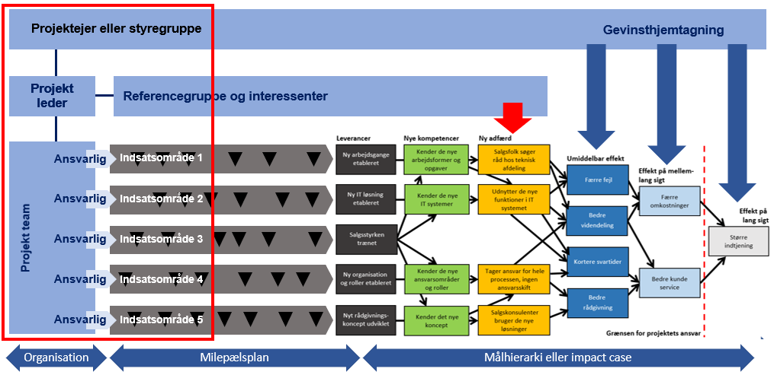
Projektets organisation er markeret med det røde rektangel
Projektet designes, så der er en direkte sammenhæng mellem projektets effekter, leverancer, indsatsområder, milepæle og ansvarsfordelingen i teamet. Projektdesignet og processen skal understøtte følgende værdikæde: Ressourcerne muliggør aktiviteterne, der skaber milepælene. Milepælene skaber leverancerne. De nødvendige kompetencer gør det muligt at bruge leverancerne med den rette adfærd. Leverancerne og den nye adfærd skaber de forretningsmæssige effekter. Projektejer er ansvarlig for de forretningsmæssige mål og gevinsthjemtagningen. Mellemledere skaber adfærdsændringerne.
Værktøjer til Power i projekter og portefølje, 5. udgave © John Ryding Olsson

Slide 5
Projektets organisation og roller
Projektejer
Ejer opgaven og har ansvaret for projektets business case, herunder effekten og ressourceforbruget.
Projektejer er ofte styregruppeformand. Hvis der ikke er en styregruppe, har projektejer samme ansvar og roller som den samlede styregruppe.
Projektleder
Projektlederen er projektets direktør og har ansvaret for det overordnede design af projektet, organiseringen, planlægningen og den daglige ledelse af medarbejderne i projektet.
Projektleder har ansvaret for samtlige ledelsesopgaver i relation til projektdeltagerne, ud mod interessenterne og op mod projektejer og styregruppe.
Projektdeltagerne
Projektdeltagerne udfører arbejdet og skal sikre faglig kvalitet og levering til tiden. Da deltagerne ofte er de eneste, der kender det faglige indhold, har de også ansvar for at planlægge eget arbejde.
Styregruppen
Ejer opgaven og har ansvaret for projektets business case. Det betyder, at styregruppen skal kunne levere de ressourcer, der er nødvendige for projektet. De har ansvaret for den overordnede effekt, godkender projektets resultater og skal kunne tage de nødvendige beslutninger.
Styregruppen skal bane vejen for projektet i organisationen.
I PRINCE2 skal styregruppen varetage tre roller: Bestiller-rollen, ejeren af ressourcerne og ejeren af den efterfølgende drift.
Referencegruppen eller grupperne
Referencegruppen har ingen beslutningskompetence, den ligger i styregruppen. Gruppens medlemmer skal høres og komme med input for at sikre kvaliteten og accept i omgivelserne. Gruppens medlemmer kan også bruges som ambassadører i omgivelserne.
Indsatsområderne og arbejdsteams
Teamdeltagerne udfører arbejdet og skal sikre faglig kvalitet og levering til tiden i indsatsområdet. Da deltagerne ofte er de eneste, der kender det faglige indhold, har de også ansvar for at planlægge eget arbejde og sikre, at leveringer til andre indsatsområder sker som aftalt.
Projektejer eller styregruppe
Projekt
leder
Projekt
leder
Referencegruppe og interessenter
Ansvarlig
Indsatsområde 1
Ansvarlig
Indsatsområde 2
Projekt team
Ansvarlig
Indsatsområde 3
Ansvarlig
Indsatsområde 4
Ansvarlig
Indsatsområde 5
Værktøjer til Power i projekter og portefølje, 5. udgave © John Ryding Olsson

Slide 6
Skabelon 1: Projektets organisation
Projektejer | Styregruppe
Projektleder | Referencegrupper
Projektteam | Indsatsområder
Værktøjer til Power i projekter og portefølje, 5. udgave © John Ryding Olsson

Slide 7
Skabelon 2: Projektets organisation
Projektejer | Styregruppe
Projektleder | Referencegruppe 1 | Referencegruppe 2 | Referencegruppe 3
Projektteam | Indsatsområde 1
 | Indsatsområde 2
 | Indsatsområde 3
 | Indsatsområde 4
 | Indsatsområde 5
 | Indsatsområde 6
Værktøjer til Power i projekter og portefølje, 5. udgave © John Ryding Olsson

Slide 8
Skabelon 3: Projektets organisation
Projektejer
Styregruppe
Projektleder
Projektteam | Referencegruppe 1 | Referencegruppe 2 | Referencegruppe 3 | Referencegruppe 4
Indsatsområde 1 | Indsatsområde 2 | Indsatsområde 3 | Indsatsområde 4 | Indsatsområde 5
Værktøjer til Power i projekter og portefølje, 5. udgave © John Ryding Olsson

Slide 9
Skabelon 4: Projektets organisation
Projektejer
Styregruppe
xx
xx
Projektleder
Referencegruppe 1
Referencegruppe 2
Referencegruppe 3
xx
xx
xx
xx
Projektteam
xx
Indsatsområde 1
xx
xx
Indsatsområde 2
xx
Indsatsområde 3
xx
Indsatsområde 4
Værktøjer til Power i projekter og portefølje, 5. udgave © John Ryding Olsson

Slide 10
Skabelon 5: Projektets organisation
Projektejer
xx
Referencegruppe 1
Projektleder
Referencegruppe 2
xx
xx
xx
Projektteam
xx
Referencegruppe 3
Referencegruppe 4
xx
xx
Indsatsområde 1
Indsatsområde 2
Indsatsområde 3
Indsatsområde 4
xx
xx
xx
xx
Værktøjer til Power i projekter og portefølje, 5. udgave © John Ryding Olsson

Slide 11
Skabelon 6: Projektets organisation
Projektejer
Styregruppe
xx
xx
Referencegruppe 1
Projektleder
Referencegruppe 2
xx
xx
xx
Projektteam
xx
Referencegruppe 3
Referencegruppe 4
xx
xx
Indsatsområde 1
Indsatsområde 2
Indsatsområde 3
Indsatsområde 4
xx
xx
xx
xx
Værktøjer til Power i projekter og portefølje, 5. udgave © John Ryding Olsson

Slide 12
Referencer og links
Forbindelse til andre værktøjer
Målhierarkiet og Impact case: Målhierarki eller Impact case beskriver projektets effekter. Projektets indsatsområder er ofte organiseret på baggrund af disse ønskede effekter.
Milepælsplanen: Man skal altid organisere projektet efter opgaven. Milepælsplanen beskriver løsningen af opgaven, og der skal derfor være sammenhæng mellem milepælsplanen og organisationen.
Interessentanalysen: Analysen beskriver, hvilke interessenter der er vigtige at involvere i udviklingen af projektet. Det vil ofte være nogle af disse målgrupper, der deltager i arbejdsgrupper, projektteam, referencegrupper osv.
Links: https://airbornleadership.com/
Referencer
Projektlederskab – effekt til tiden 1. udgave, Djøf Forlag 2016
Projektledelse, magt og mennesker – Machiavelli for projektledere 1. udgave, Djøf Forlag 2022
Projektets interessenter. Analyse og samspil 1. udgave Djøf Forlag 2016
Værktøjer til Power i projekter og portefølje, 5. udgave © John Ryding Olsson

Slide 13




Vi har flere spændende bøger inden for projektledelse
Se mere på https://djoefforlag.dk/
Værktøjer til Power i projekter og portefølje, 5. udgave © John Ryding Olsson

